Slide 1
第九章 虚拟内存（一） 虚拟存储技术
苏州大学计算机科学与技术

Slide 2
背景
代码必须装入内存才能执行，但是并不是所有代码必须全部装入内存
错误代码
不常用的函数
大的数据结构

Slide 3
程序部分装入优点
局部性原理：一个程序只要部分装入内存就可以运行
整个程序不是同一时间都要运行
程序部分装入技术优点
进程大小不再受到物理内存大小限制
每个进程需要的内存更小
更多进程可以并发运行
I/O更少

Slide 4
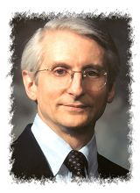
局部性原理
1968年，Denning指出：程序在执行时将呈现出局部性规律，即在一较短的时间内，程序的执行仅局限于某个部分；相应地，它所访问的存储空间也局限于某个区域
程序执行时，除了少部分的转移和过程调用外，在大多数情况下仍然是顺序执行的
过程调用将会使程序的执行轨迹由一部分区域转至另一部分区域，过程调用的深度一般小于5。程序将会在一段时间内都局限在这些过程的范围内运行
程序中存在许多循环结构，多次执行
对数据结构的处理局限于很小的范围

Slide 5
虚拟内存技术
虚拟存储技术：当进程运行时，先将其一部分装入内存，另一部分暂留在磁盘，当要执行的指令或访问的数据不在内存时，由操作系统自动完成将它们从磁盘调入内存执行。
虚拟地址空间：分配给进程的虚拟内存
虚拟地址：在虚拟内存中指令或数据的位置
虚拟内存：把内存和磁盘有机结合起来使用，得到一个容量很大的“内存”，即虚存

Slide 6
虚拟内存
虚拟内存—区分开物理内存和用户逻辑内存
只有部分运行的程序需要在内存中
逻辑地址空间能够比物理地址空间大
允许多个进程共享同一地址空间
允许更有效的进程创建

Slide 7
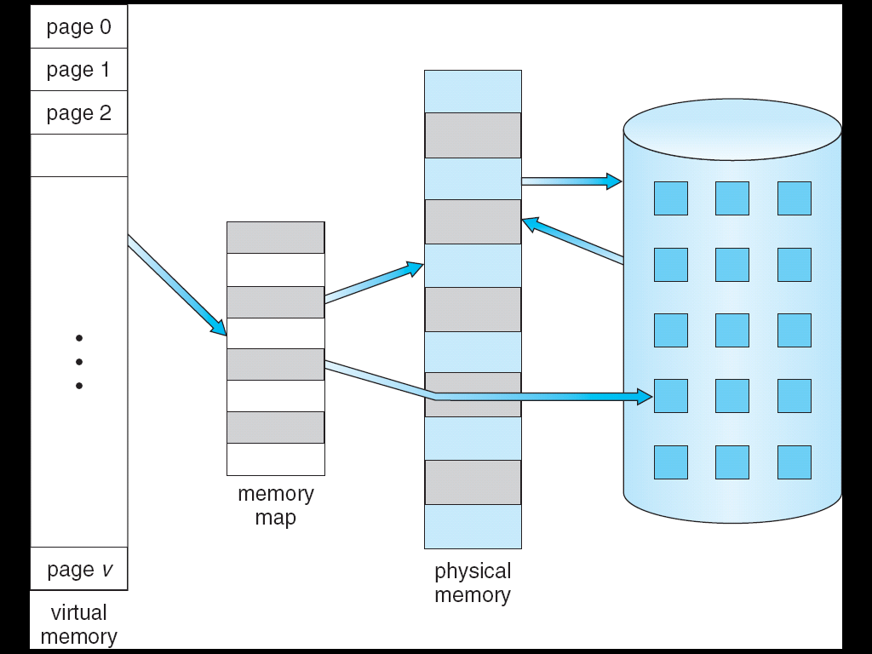
虚拟内存大于物理内存
虚拟存储器的大小由2个因素决定：
1、操作系统字长
2、内存外存容量和

Slide 8
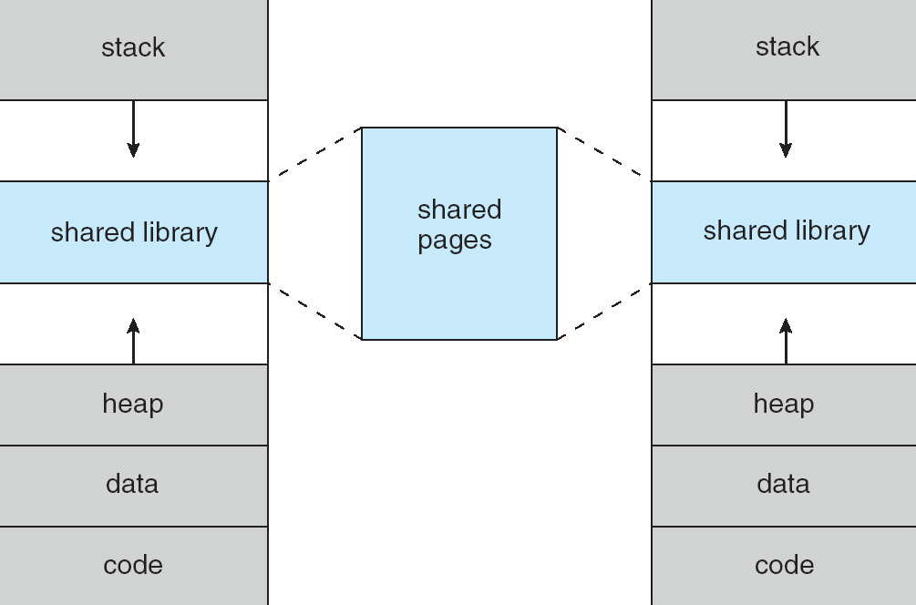
使用虚拟内存的共享库

Slide 9
写时复制（Copy-on-Write）
写时复制允许父进程和子进程在初始化时共享页面
如果其中一个进程修改了一个共享页面，会产生副本
更加高效
应用在Windows XP，Linux等系统
vfork：fork()变形，不使用写时复制

Slide 10
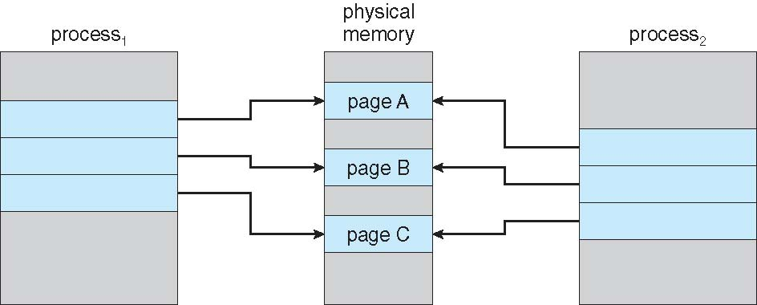
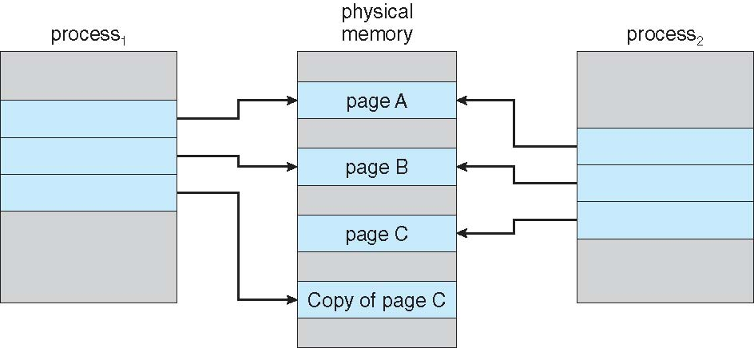
写时复制例子

Slide 11
虚拟内存的实现
虚拟内存能够通过以下手段来执行实现:
虚拟页式（虚拟存储技术+页式存储管理）
虚拟段式（虚拟存储技术+段式存储管理）
虚拟页式有两种方式
请求分页（ Demand paging ）
预调页（Prepaging）

Slide 12
第九章 虚拟内存（二） 请求分页
苏州大学计算机科学与技术

Slide 13
虚拟页式存储管理
基本思想
进程开始运行之前，不是装入全部页面，而是装入一个或零个页面
运行之后，根据进程运行需要，动态装入其他页面
当内存空间已满，而又需要装入新的页面时，则根据某种算法置换内存中的某个页面，以便装入新的页面

Slide 14
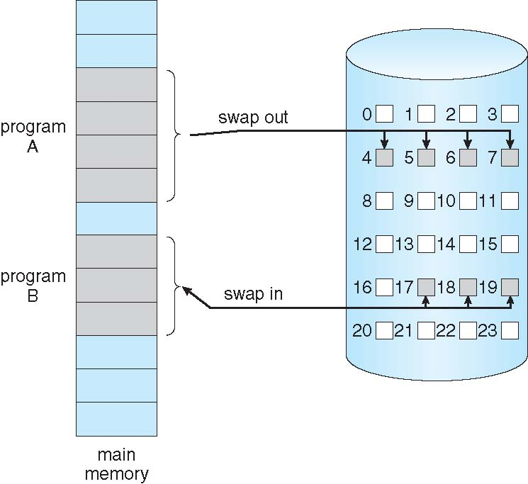
请求分页（按需调页）
只有在一个页需要的时候才把它换入内存
需要很少的I/O
需要很少的内存
快速响应
多用户
类似交换技术，粒度不同
懒惰交换:只有在需要页时，才将它调入内存
交换程序(swapper)对整个进程进行操作
调页程序(pager)只是对进程的单个页进行操作

Slide 15
有效-无效位(Valid-Invalid)
每一个页表的表项有一个有效- 无效位相关联：
1表示在内存，0表示不内存
在所有的表项中，这个位被初始化为0
一个页表映象的例子
Frame #
valid-invalid bit
1
1
1
1
0

0
0
page table

Slide 16
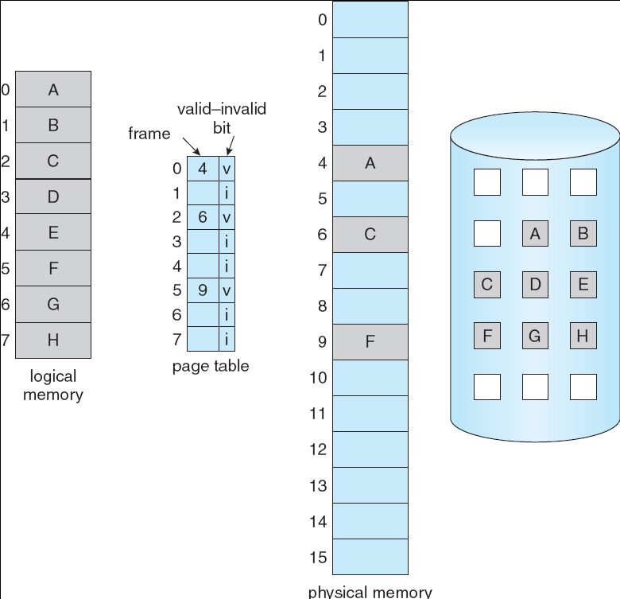
有页不在内存的页表

Slide 17
缺页中断（页错误）
如果对一个页的访问，首次访问该页需要陷入OS ⇒ 缺页中断（ page-fault trap）
访问指令或数据
查看另一个表来决定:
无效引用 ⇒ 终止
仅仅不在内存
找到页在后备存储上的位置
得到空的页框，把页换入页框
重新设置页表，把有效位设为v
重启指令

Slide 18
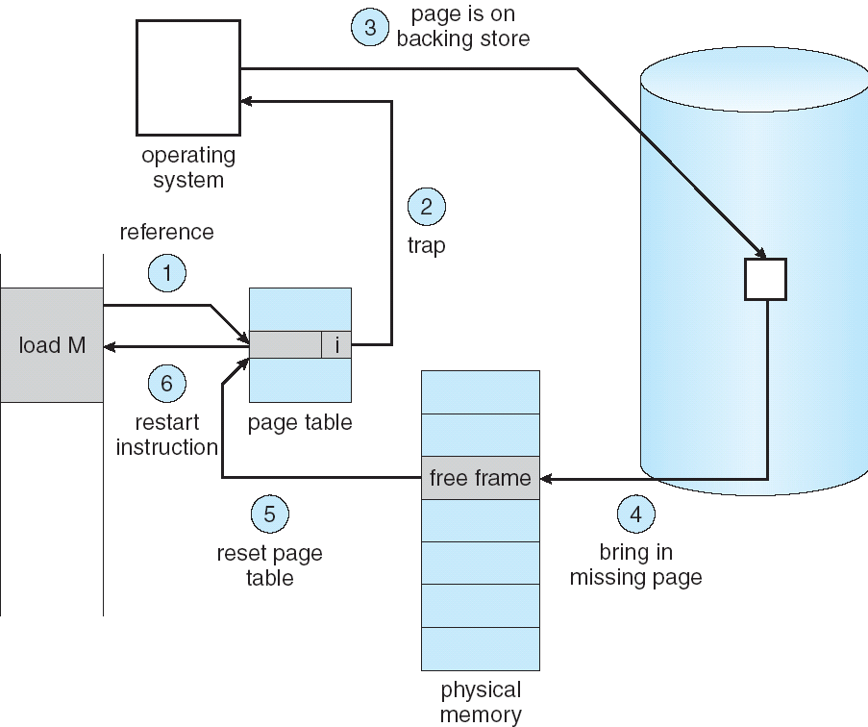
缺页中断步骤

Slide 19
请求分页讨论
极端情况：进程执行第一行代码时，内存内没有任何代码和数据
进程创建时，没有为进程分配内存，仅建立PCB
导致缺页中断
纯请求分页
一条指令可能导致多次缺页（涉及多个页面）
幸运的是，程序具有局部性（locality of reference）
请求分页需要硬件支持
带有效无效位的页表
交换空间
指令重启
6
B:
5
4
A:
3
2
指令
COPY A
TO B
1

Slide 20
请求分页的性能
缺页率（缺页的概率）：0 ≤ p ≤ 1.0
如果 p = 0 ，没有缺页
如果 p = 1， 每次访问都缺页
有效访问时间（ EAT ）
EAT = (1 – p) x 内存访问时间+ p x 页错误时间
页错误时间=处理缺页中断
+ [页交换出去时间 ]
+ 读入页时间
+ 重启进程开销

Slide 21
一个请求分页的例子
存取内存的时间= 200 (ns)
平均缺页处理时间 = 8 (ms)
EAT = (1 – p) x 200ns + p (8ms)
= (1 – p) x 200 + p x 8,000,000
= 200 + p x 7,999,800
如果每1,000次访问中有一个页错误，那么
EAT = 8.2 us
这是导致计算机速度放慢40倍的影响因子！

Slide 22
请求分页性能优化
页面转换时采用交换空间，而不是文件系统
交换区的块大，比文件系统服务快速
在进程装载时，把整个进程拷贝到交换区
基于交换区调页
早期的 BSD Unix
利用文件系统进行交换
Solaris和当前的BSD
部分内容仍旧需要交换区（堆栈等）

Slide 23
第九章 虚拟内存（三） 页面置换
苏州大学计算机科学与技术

Slide 24
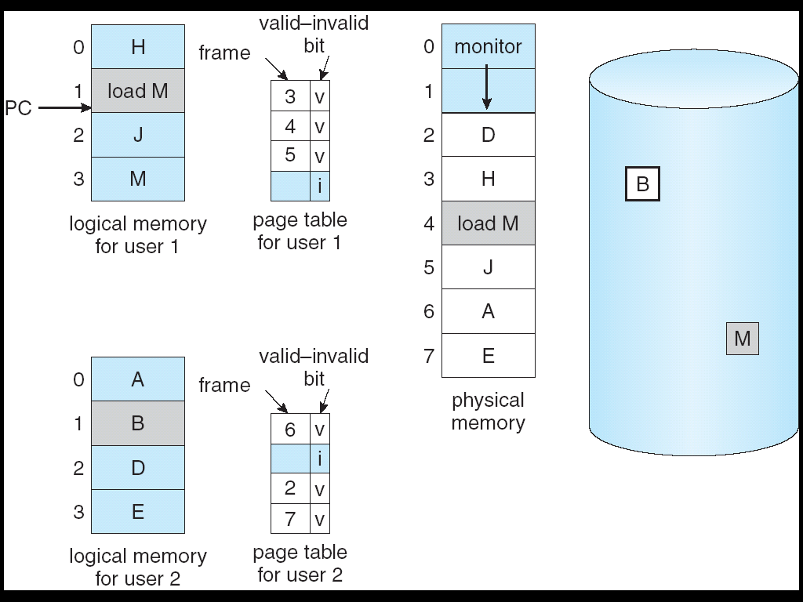
需要页置换的情况

Slide 25
如果没有空闲帧怎么办？
页置换—找到内存中没有使用的一些页，换出
同一个页可能会被装入内存多次
基本页置换方法
查找所需页在磁盘上的位置
查找一空闲页框
如果有空闲页框，就使用它
如果没有空闲页框，使用页置换算法选择一个“牺牲”页框
将“牺牲”帧的内容写到磁盘上，更新页表和帧表
将所需页读入（新）空闲页框，更新页表和帧表
重启用户进程

Slide 26
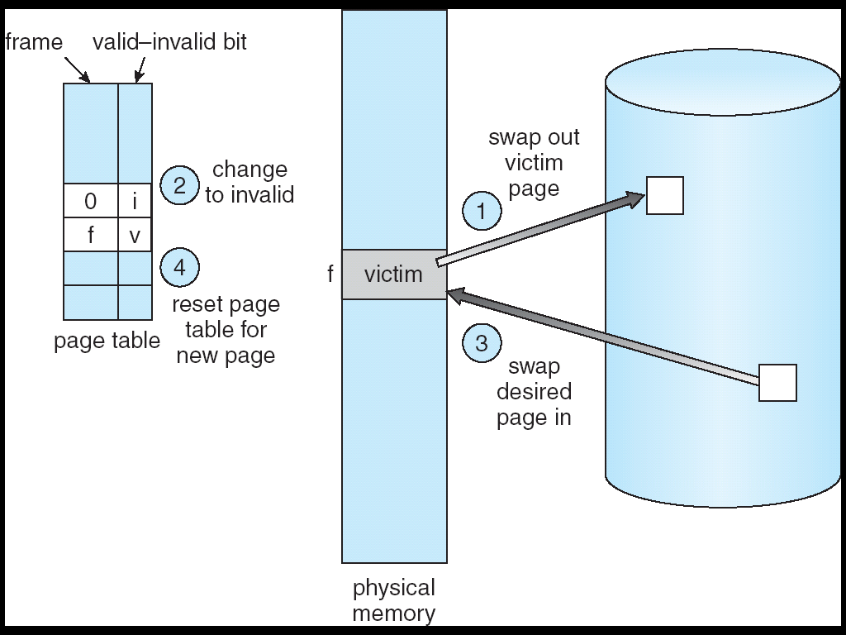
页置换过程

Slide 27
页置换讨论
如果发生页置换，则缺页处理时间加倍
使用修改位modify bit或脏 (dirty bit) 来防止页面转移过多—只有被修改的页面才写入磁盘
页置换完善了逻辑内存和物理内存的划分—在一个较小的物理内存基础之上可以提供一个大的虚拟内存

Slide 28
页置换算法
找出一个导致最小缺页率的算法
通过运行一个内存访问的特殊序列（访问序列），计算这个序列的缺页次数
访问序列是
1 2, 3, 4, 1, 2, 5, 1, 2, 3, 4, 5.

Slide 29
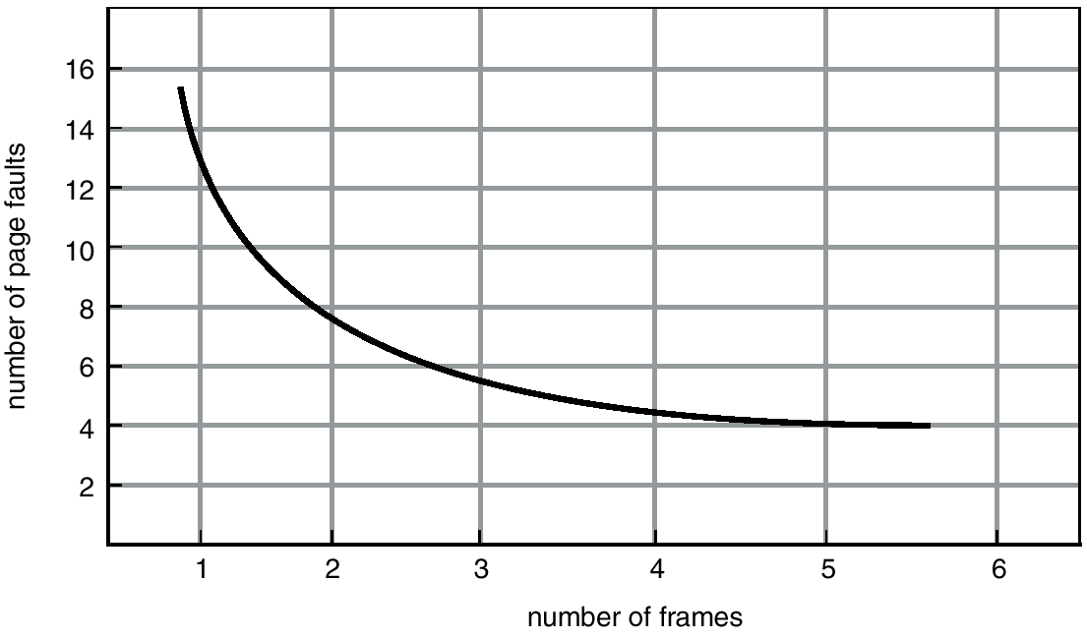
缺页次数与帧数量关系图

Slide 30
页面置换算法
最优置换置换算法（OPT）
先进先出置换算法（FIFO）
最近最少使用置换算法（LRU）
近似LRU算法
二次机会法
要求：
掌握设计思想、算法应用
了解部分算法的实现

Slide 31
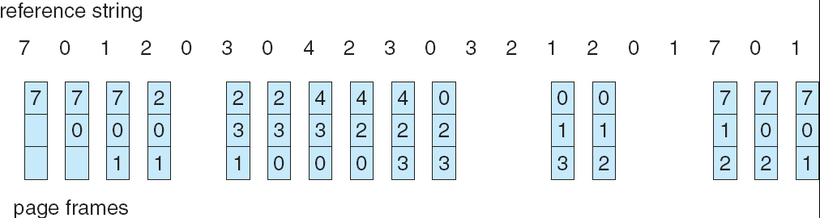
先进先出(FIFO)算法
置换在内存中驻留时间最长的页面
容易理解和实现、但性能不总是很好
实现：使用FIFO队列管理内存中的所有页

Slide 32
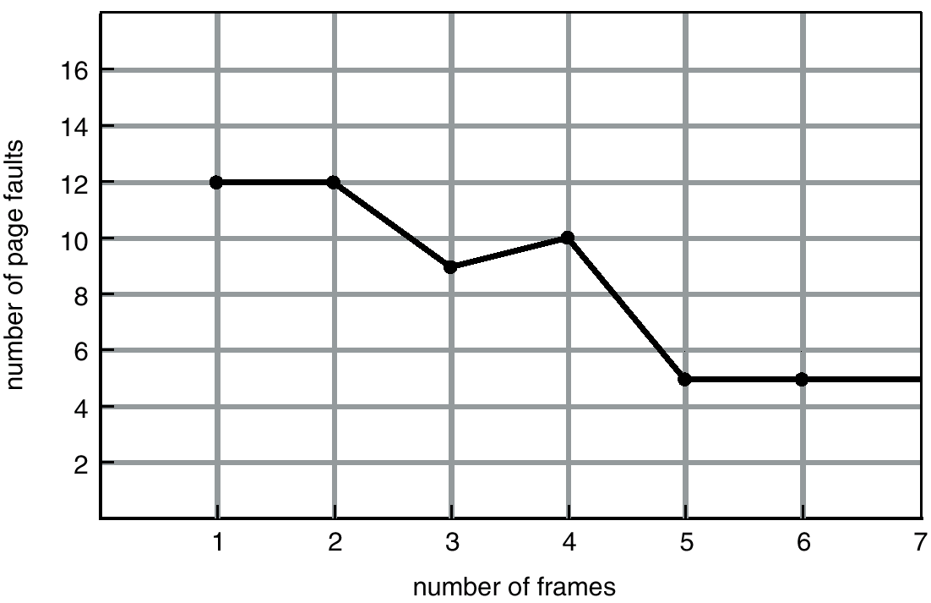
Belady异常
引用串 : 1, 2, 3, 4, 1, 2, 5, 1, 2, 3, 4, 5
3 个页框， 9次缺页
4 个页框，10次缺页
FIFO算法可能会产生Belady异常
更多的页框 ⇒ 更多的缺页

Slide 33
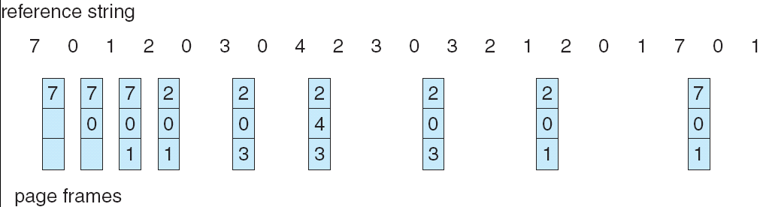
最优置换算法OPT
被置换的页是将来不再需要的或最远的将来才会被使用的页
实现？
作用：作为一种标准来衡量其它算法的性能

Slide 34
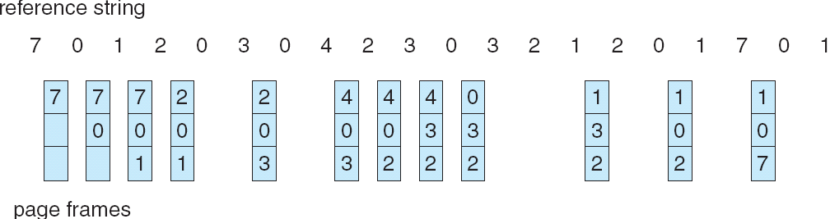
最近最少使用算法(LRU)
置换最长时间没有使用的页
性能接近OPT
实现：计数器（时间戳）或栈
=> 开销大、需要硬件支持

Slide 35
LRU近似算法
在没有硬件支持的系统中，可使用LRU近似算法
访问位
每个页都与一个位相关联，初始值为0
当页访问时设位1
附加引用位算法
二次机会算法
增强型二次机会算法

Slide 36
二次机会算法
需要访问位
如果访问位为0，直接置换
如果将要交换的页访问位是1，则:
把访问位设位0
把页留在内存中
以同样的规则，替换下一个页
实现：时钟置换（顺时针方式）
FIFO的增强算法

Slide 37
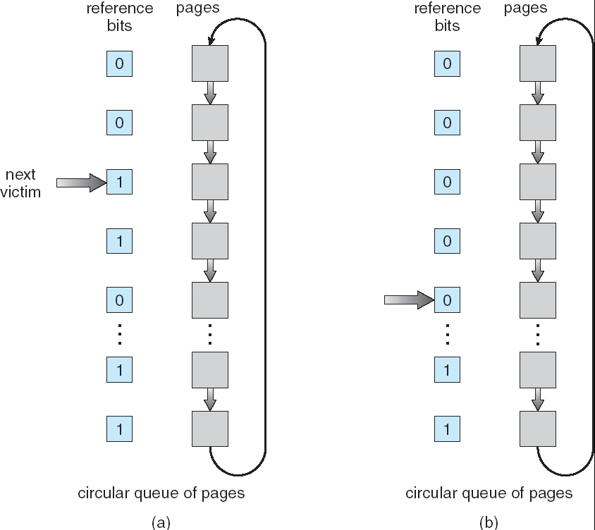
二次机会置换算法

Slide 38
第九章 虚拟内存（四） 系统颠簸
苏州大学计算机科学与技术

Slide 39
本讲内容
页框分配
系统颠簸

Slide 40
页框的分配
必须满足：每个进程所需要最少的页数
例子: IBM 370 – 6 处理 SS MOVE 指令:
指令是 6 个字节, 可能跨越 2 页
2 页处理 from
2 页处理 to
两个主要的分配策略.
固定分配
优先级分配

Slide 41
固定分配
平均分配 –均分法
例：如果有100个页框，和5个进程，则每个进程分给20个页
按比率分配 – 根据每个进程的大小来分配

Slide 42
优先级分配
根据优先级而不是进程大小来使用比率分配策略
如果进程P_{i}产生一个缺页
选择替换其中的一个页框
从一个较低优先级的进程中选择一个页面来替换

Slide 43
全局置换和局部置换
全局置换 – 进程在所有的页框中选择一个替换页面；一个进程可以从另一个进程中获得页框
局部置换 – 每个进程只从属于它自己的页框中选择

Slide 44
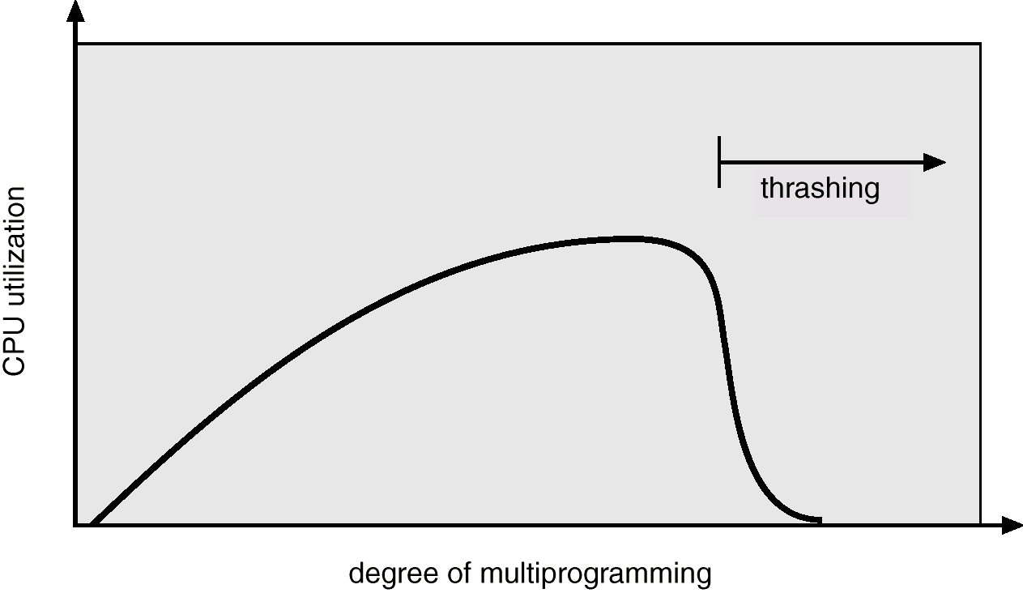
颠簸Thrashing
如果一个进程没有足够的页，那么缺页率将很高，这将导致:
CPU利用率低下.
操作系统认为需要增加多道程序的道数
系统中将加入一个新的进程
颠簸（抖动） ≡ 一个进程的页面经常换入换出

Slide 45
局部模型
局部模型(Locality model)
进程从一个局部移到另一个局部
局部可能重叠
为什么颠簸会发生
分配的页框数 < 局部大小之和

Slide 46
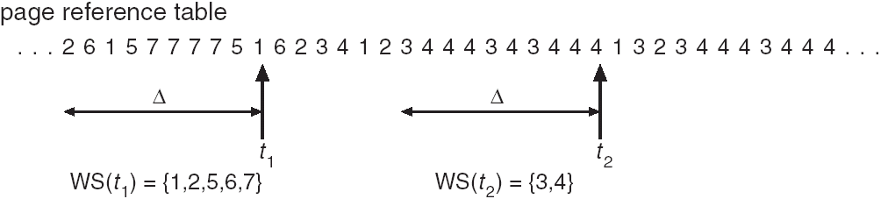
工作集(Working-Set)模型
Δ ≡ 工作集窗口 ≡ 固定数目的页的引用
例如: 10,000 个引用
WSS_{i} (进程P_{i}的工作集) = 最近Δ中所有页的引用 (随时间变化)

Slide 47
工作集模型
工作集大小
如果 Δ 太小，那么它不能包含整个局部
如果 Δ 太大，那么它可能包含多个局部
如果 Δ = ∞ ，那么工作集合为进程执行所接触到的所有页的集合
D = Σ WSS_{i} ≡ 总的页框需求量
如果 D > m ⇒ 颠簸
策略：如果 D > m, 则暂停一个进程
困难：跟踪工作集

Slide 48
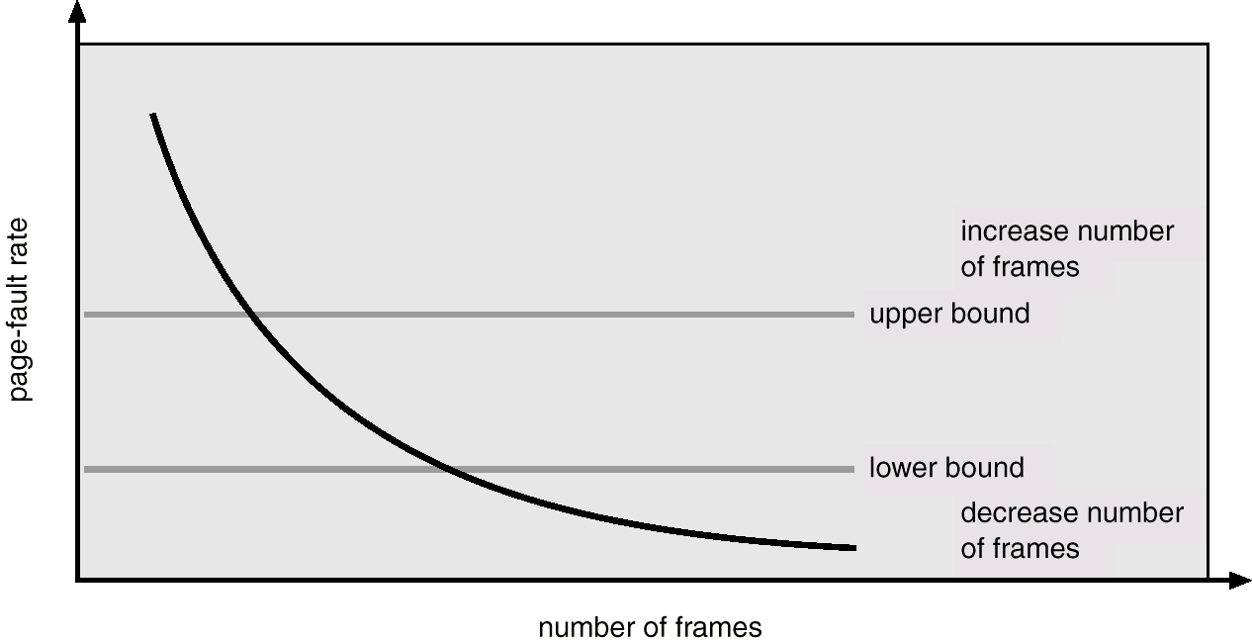
缺页率（PFF）策略
设置可接受的缺页率
如果缺页率太低，回收一些进程的页框
如果缺页率太高，就分给进程一些页框

Slide 49
第九章 虚拟内存（六） 虚拟内存其他考虑
苏州大学计算机科学与技术

Slide 50
内容
预调页
页大小
TLB范围
反向页表
I/O互锁
程序结构

Slide 51
预先调页
在进程启动初期，减少大量的缺页中断
在引用前，调入进程的所有或一些需要的页面
如果预调入的页面没有被使用，则内存被浪费

Slide 52
页面尺寸选择
碎片 – 需要小的页
表大小 – 需要大的页
I/O 开销 – 需要大的页
程序局部 – 需要小的页
缺页次数 – 需要大的页
其他因素
没有最佳答案，总的来说，趋向更大的页

Slide 53
TLB 范围
TLB 范围 – 通过TLB所访问的内存量
TLB 范围 = (TLB 大小) X (页大小)
理想情况下，一个进程的工作集应存放在 TLB中
否则会有大量的缺页中断
增加页的大小
对于不需要大页的应用程序而言，这将导致碎片的增加
提供多种页的大小
这允许需要大页的应用程序有机会使用大页而不增加碎片的大小

Slide 54
反向页表
反向页表降低了保存的物理内存
不再包括进程逻辑地址空间的完整信息
为了提供这种信息，进程必须保留一个外部页表
外部页表可根据需要换进或换出内存

Slide 55
程序结构
程序结构可能影响系统性能
array A[1024, 1024] of integer
每行保存在一页
分配一个页框
程序1：1024 x 1024 缺页
程序2：1024 次缺页
其它因素（编译器、载入器、程序设计语言）对调页都有影响
程序1：
for j := 1 to 1024 do for i := 1 to 1024 do A[i,j] := 0;
程序2：
for i := 1 to 1024 do for j := 1 to 1024 do A[i,j] := 0;

Slide 56
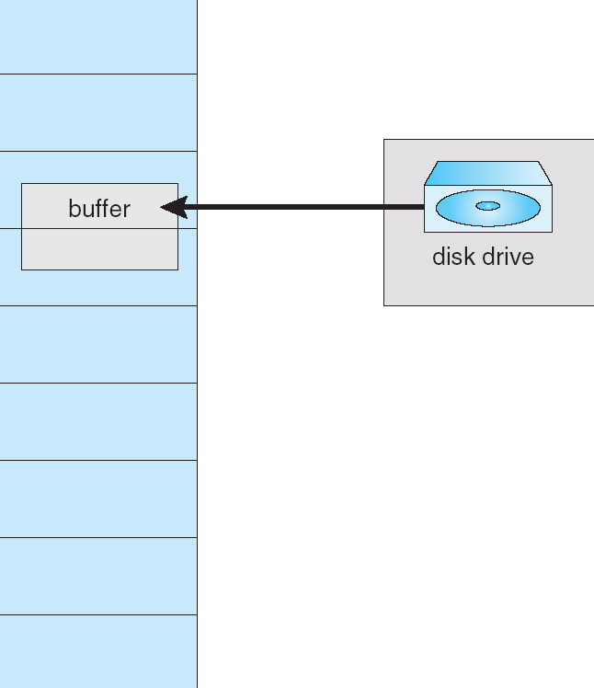
I/O 互锁
允许某些页在内存中被锁住
I/O时，正在进行I/O的页面不允许被置换算法置换出内存

